Slide 1
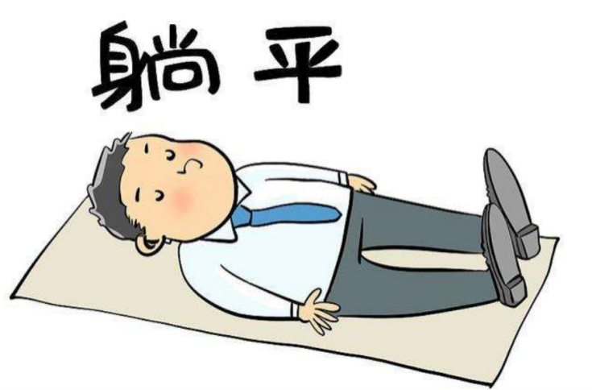
以賽亞書30章8-17節

Slide 3
賽30:8
現在你去，在他們面前把這話刻在版上，記在書卷上，作日後的證據，直到永永遠遠。

Slide 4
賽30:9
因為他們是悖逆的子民，不忠心的兒女，不肯聽從耶和華教導的兒女。

Slide 5
賽30:2
他們起程下埃及去，並沒有求問我，卻要在法老的保護下，作避難處，投靠在埃及的蔭庇下。

Slide 7
賽30:9-11
因為他們是悖逆的子民，不忠心的兒女，不肯聽從耶和華教導的兒女。他們對先見說：「你們不要再看異象！」又對先知說：「你們不要再向我說真確的預言！倒要向我說動聽的話，預言虛幻的事吧！你們要離開正道，轉離義路，不要在我們面前再提以色列的聖者了！

Slide 8
賽30:12
因此，以色列的聖者這樣說：「因為你們棄絕了這話，反而信賴欺壓和乖僻的手段，更以此為倚靠。」

Slide 10
賽30:13-14
所以這罪孽對於你們，必像一道有了裂縫，且凸了出來，快要倒塌的高牆，在頃刻之間，就突然倒塌。它的倒塌好像窯匠的瓦器破碎一般，毫不顧惜被徹底粉碎，甚至在碎塊中找不到一塊，可以用來從爐裡取火，或從池中舀水。

Slide 11
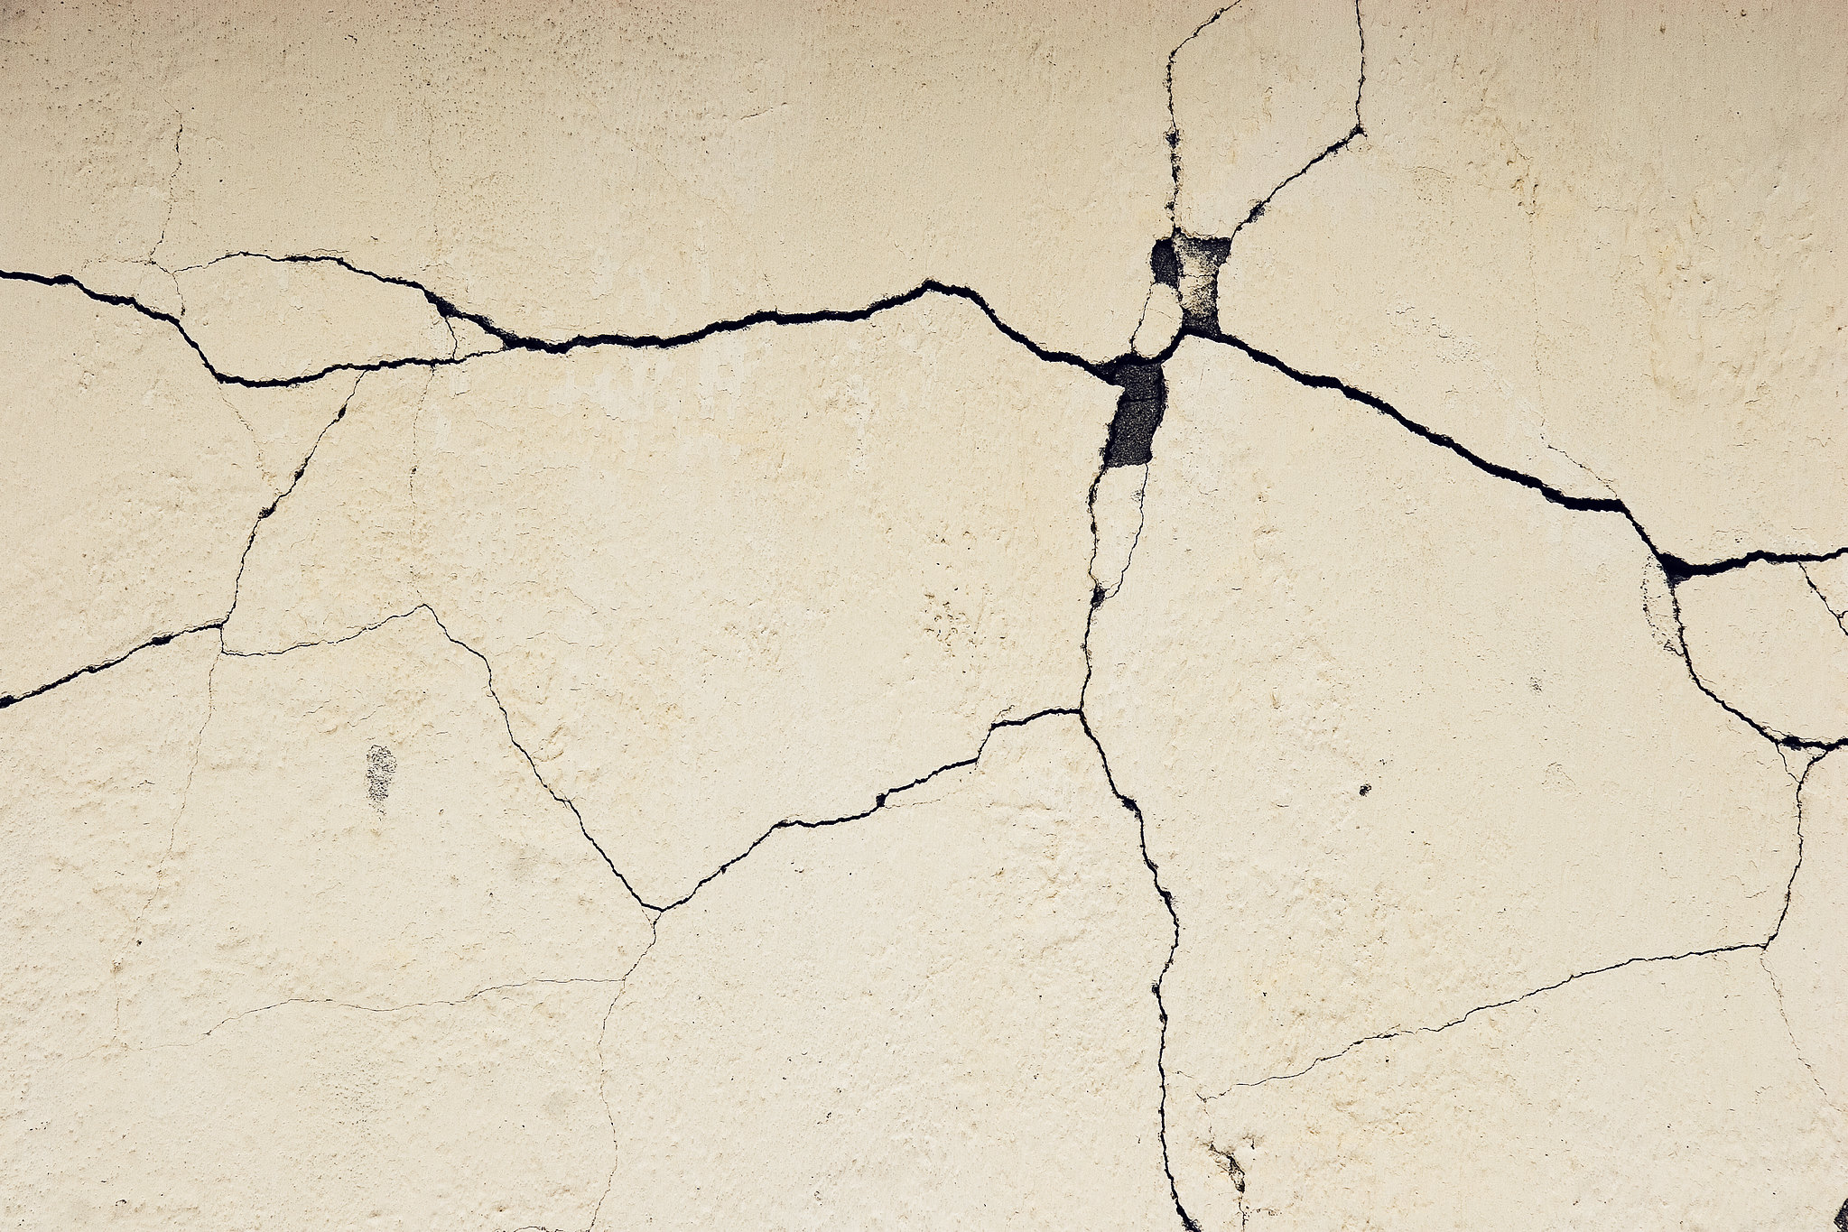

Slide 12
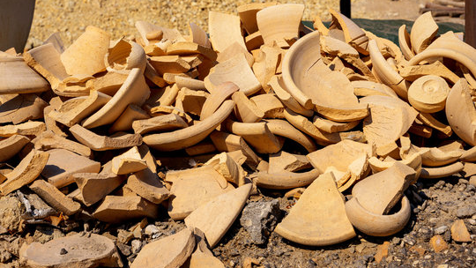

Slide 13
賽30:15上
因為主耶和華以色列的聖者這樣說：「你們得救在於悔改和安息，你們得力在於平靜和信靠。」

Slide 14
賽30:15
因為主耶和華以色列的聖者這樣說：「你們得救在於悔改和安息，你們得力在於平靜和信靠。」但你們竟不願意。

Slide 15
賽30:16
你們卻說：「不！我們要騎馬奔跑。」所以你們真的要逃跑；你們又說：「我們要騎快馬。」所以那些追趕你們的，也必快速！

Slide 16
賽30:17
一個敵人就可以威嚇你們一千個人，若五個敵人威嚇你們，你們都要逃跑了！以致你們所剩下的，必孤立如同山頂上的旗杆，岡陵上的旗幟。

Slide 17
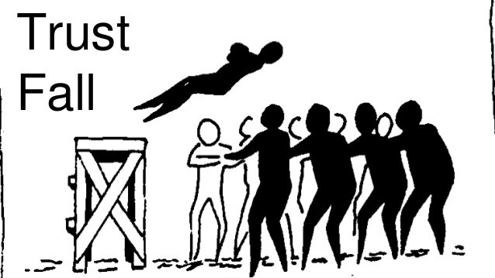

Slide 19
History
《以賽亞書》7章

Slide 20
History
賽7:4
《以賽亞書》7章
安靜 VS 平靜
שׁקט

Slide 21
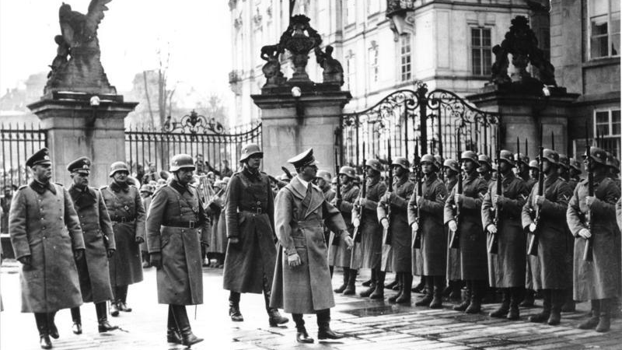

Slide 22
賽30:18
因此，耶和華必等候要恩待你們；他必興起來憐憫你們，因為耶和華是公義的神。等候他的，都是有福的。

